Slide 1
Непосредственно-образовательная деятельность в средней группе
( образовательная область: «Познание»)
Тема: «Фрукт чудесный – апельсин, знать мы всё о нём хотим.»
Кондратьева И.В.
Муниципальное бюджетное дошкольное образовательное учреждение
Детский сад «Машенька»
г. Абакан

Slide 2
Интеграция образовательных областей:
«Здоровье»
«Чтение художественной литературы»
«Физическая культура»
«Коммуникация»
« Познание»
«Социализация»

Slide 3
Цель:
Через познавательно-исследовательскую деятельность развивать в детях умение решать проблемные задачи.

Slide 4
Задачи:
Совершенствовать умения изучать окружающий мир всеми органами чувств;
Закреплять знания детей о фруктах: апельсинах;
Закреплять знания о цвете, геометрических фигурах;
Использовать опыт для нахождения истины;
Воспитывать чувство удовлетворения, радости от проделанных открытий;

Slide 5
Здравствуй правая рука- протягиваем вперёд,
Здравствуй левая рука- протягиваем вперёд,
Здравствуй друг- берёмся одной рукой с соседом,
Здравствуй друг- берёмся другой рукой,
Здравствуй, здравствуй дружный круг- качаем руками.
Мы стоим рука в руке, вместе мы большая лента,
Можем маленькими быть- приседаем,
Можем мы большими быть- встаём,
Но один никто не будет

Slide 7
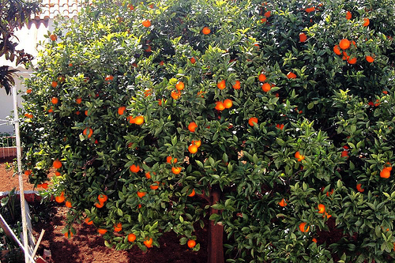

Slide 8
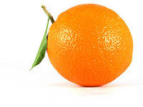
С оранжевой кожей,
На мячик похожий,
Но в центре не пусто,
А сочно и вкусно

Slide 9
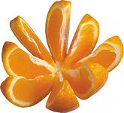
Мы делили апельсин,
Много нас, а он один.
Эта долька - для ежа,
Эта долька - для стрижа,
Эта долька - для утят,
Эта долька - для котят,
Эта долька - для бобра,
А для волка - кожура.
Он сердит на нас - беда!!!
Разбегайтесь кто-куда

Slide 10
Варенье

Slide 11
Цукаты

Slide 12
желе

Slide 13
мусс

Slide 14
компот

Slide 15
Украшенье

Slide 16
Печенье

Slide 18
Спасибо за внимание!

